Slide 1
Tecnologias Web
Nuno Ventura
Pedro Alves
Rafael Correia

Slide 2
Introdução
Este site foi desenvolvido para a cadeira de Tecnologias Web do curso, Tecnologias de Comunicação Multimédia, a pedido do docente Marco Oliveira. A avaliação consiste em criar uma página relativamente a um desporto, e nós escolhemos futebol. O nosso site vai funcionar como uma lista e como uma cronologia, onde vamos apresentar algumas das regras, a história do futebol, depois decimos falar só da Seleção Nacional e por fim fizemos uma zona onde falamos de Cristiano Ronaldo. Dessa forma vamos de algo muito amplo a algo mais concreto.

Slide 3
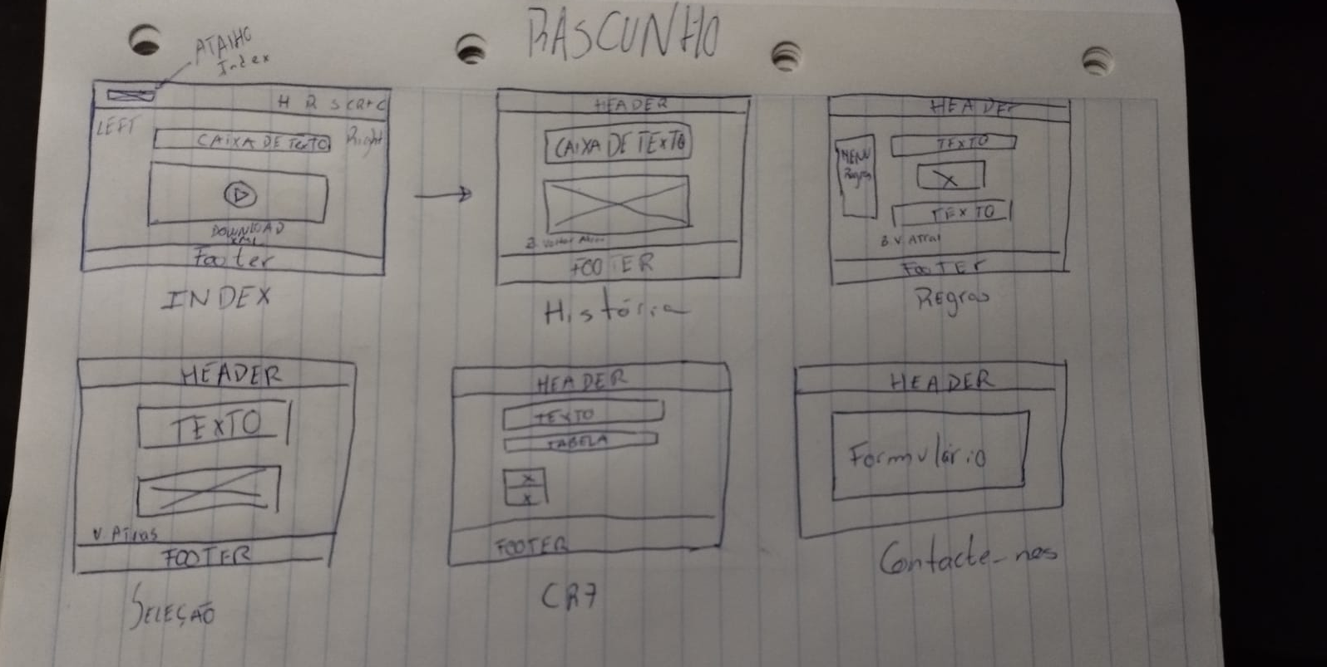
Skecth

Slide 4
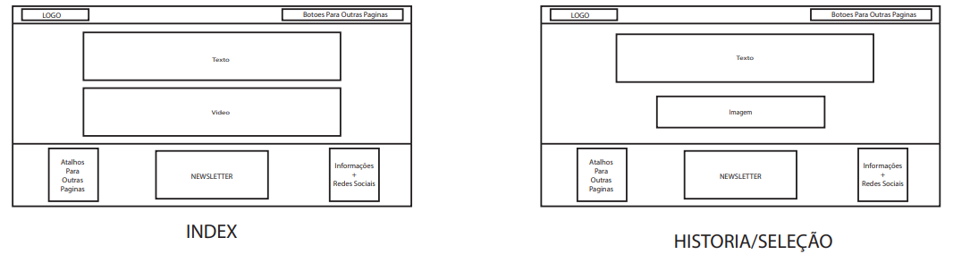
WIREFRAMES

Slide 5
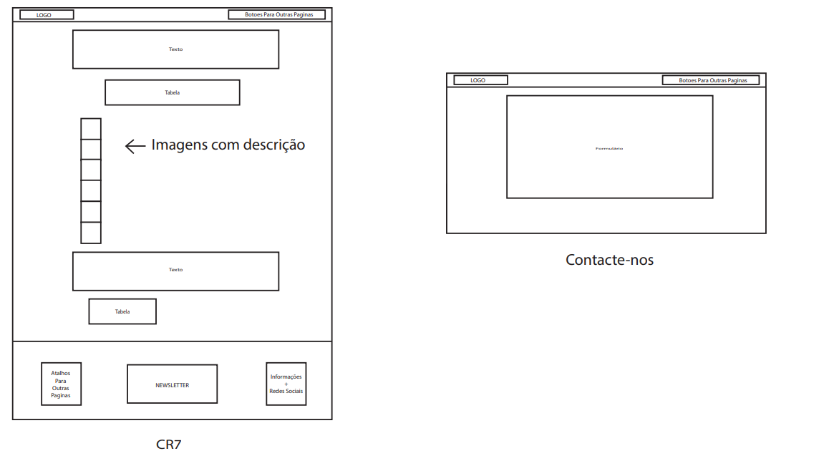
wireframes

Slide 6
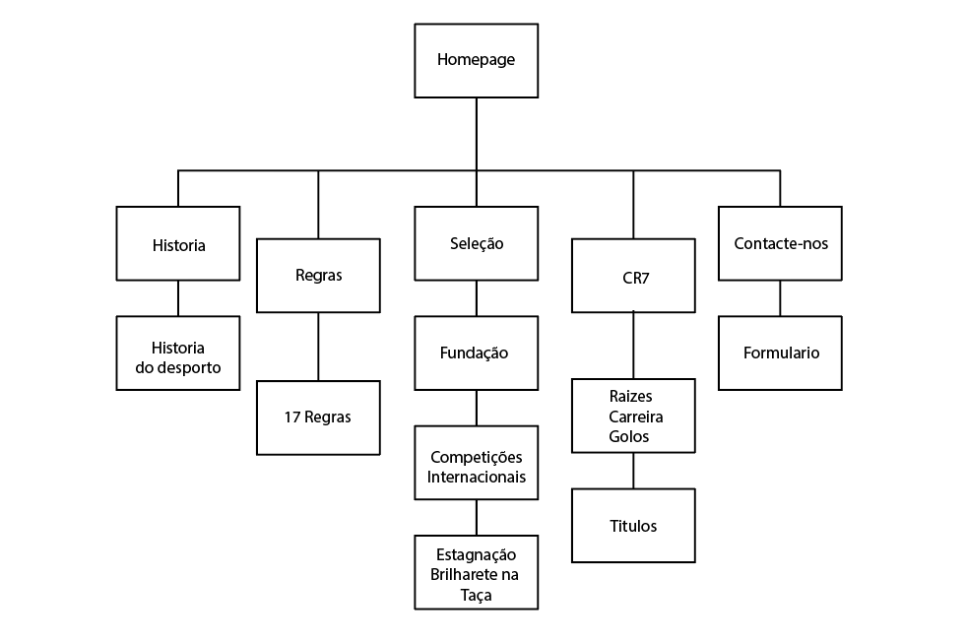
sitemap

Slide 7
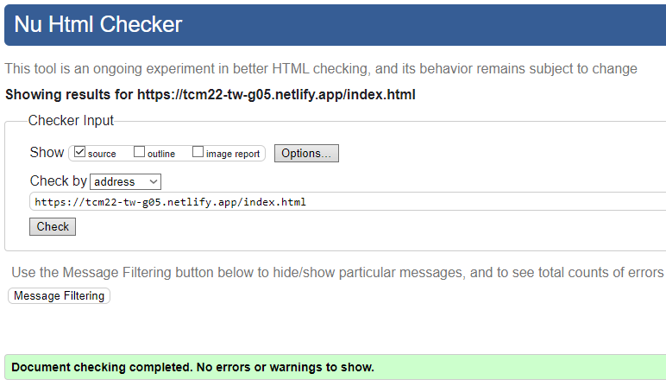
VAlidação

Slide 8
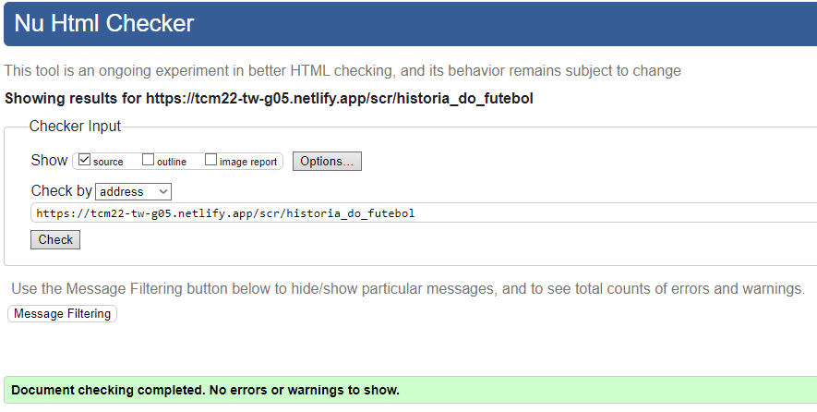
VAlidação

Slide 9
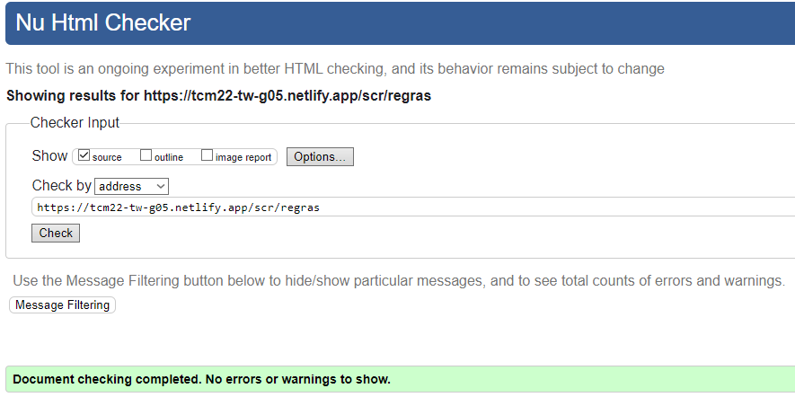
VAlidação

Slide 10
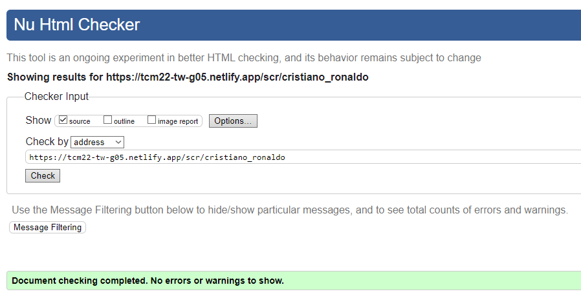
VAlidação

Slide 11
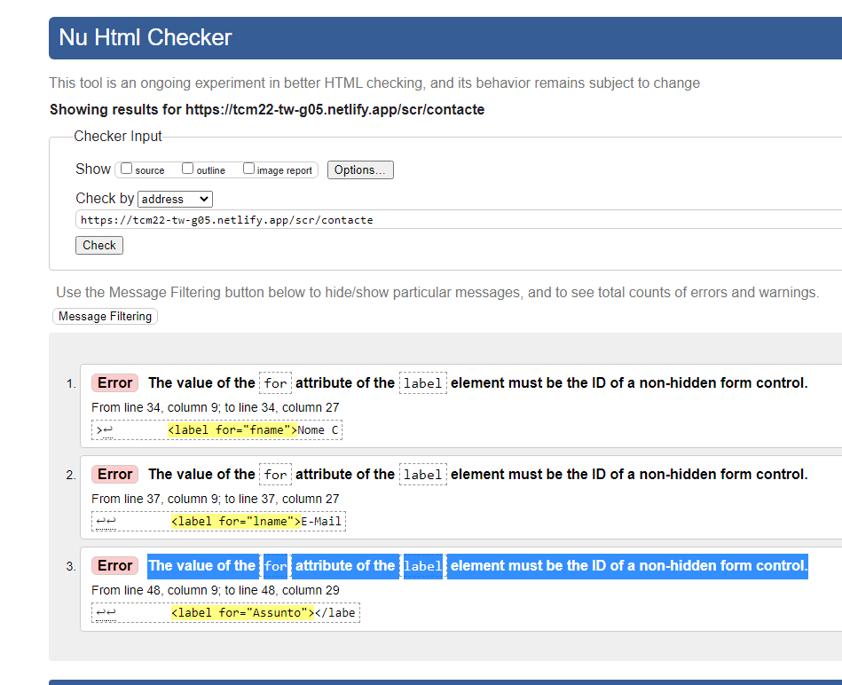
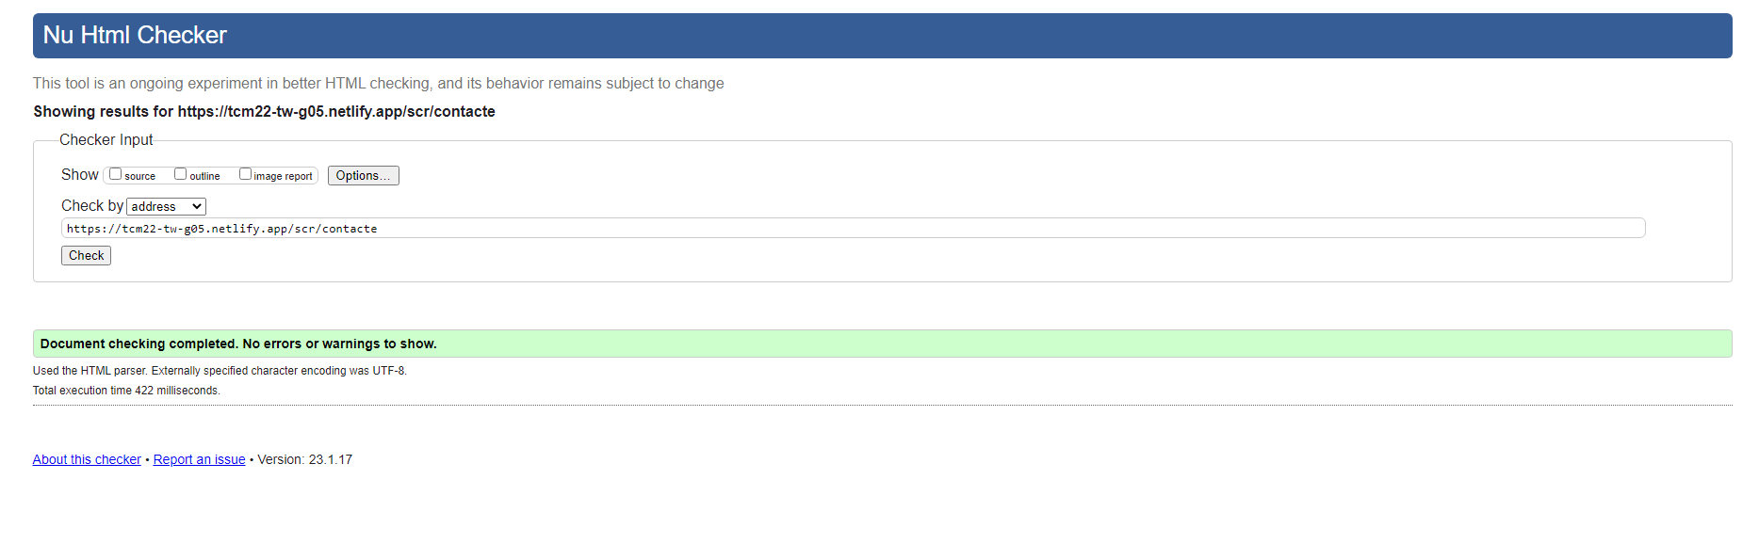
VAlidação (com e sem erros)

Slide 12
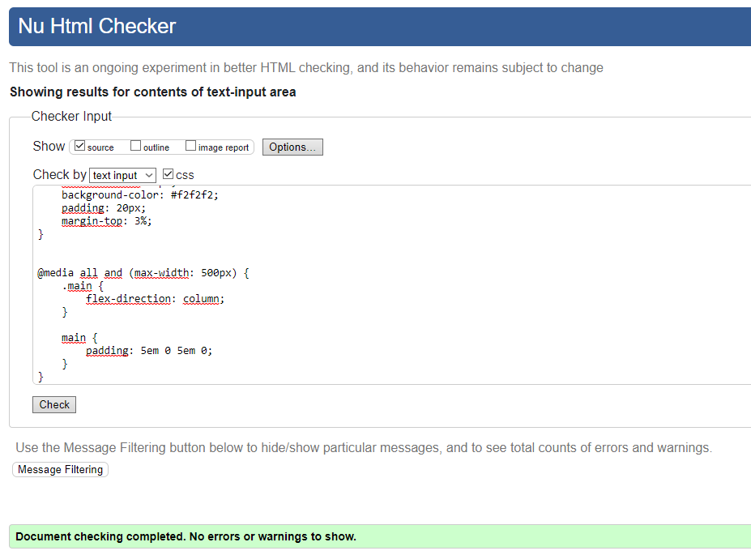
VAlidação (css)

Slide 13
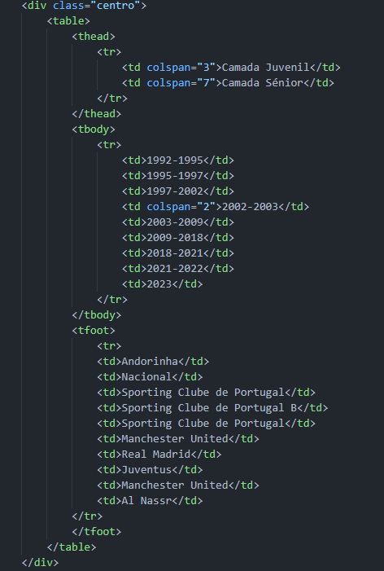
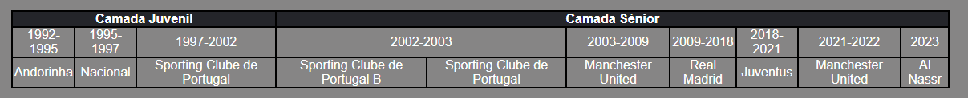
Detalhes de implementação
Tabelas:

Slide 14
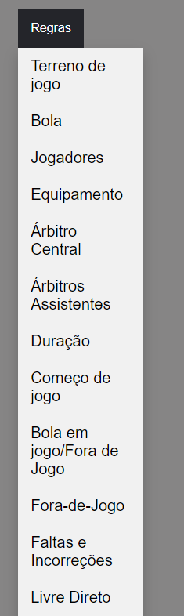
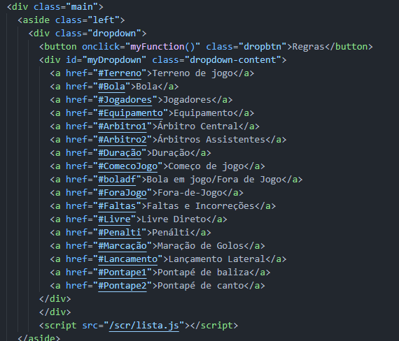

Detalhes de implementação
Listas:

Slide 15
Detalhes de implementação
Marcação correta do texto:

Slide 16
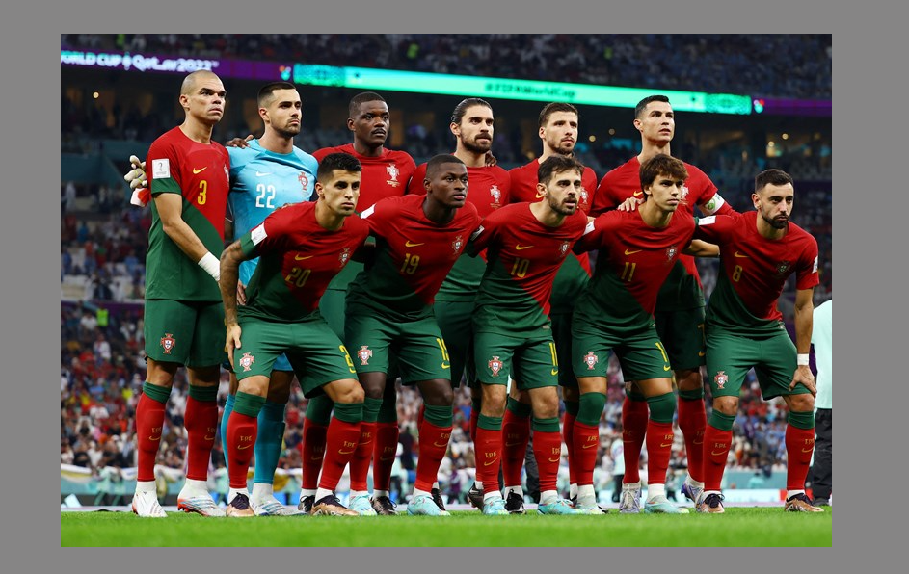
Detalhes de implementação
Imagens:

Slide 17
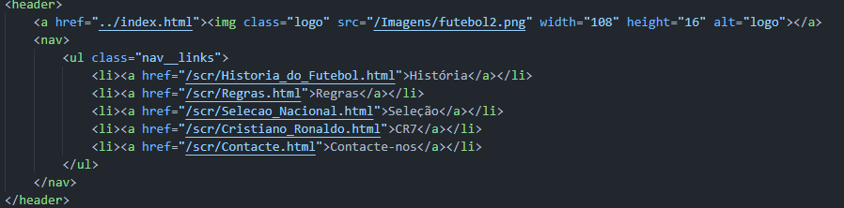
Detalhes de implementação
Ligações:

Slide 18
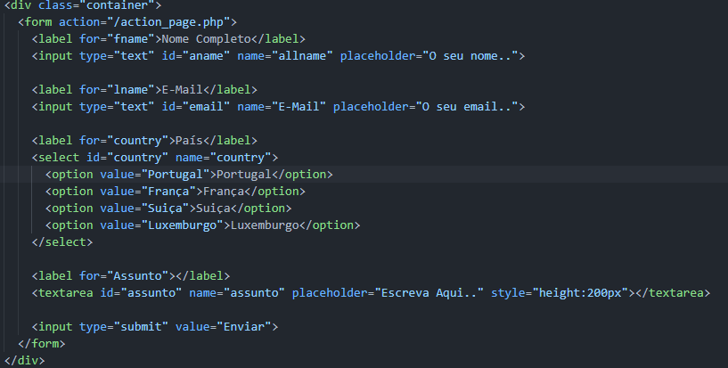
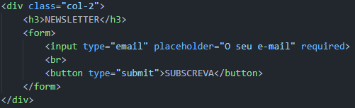
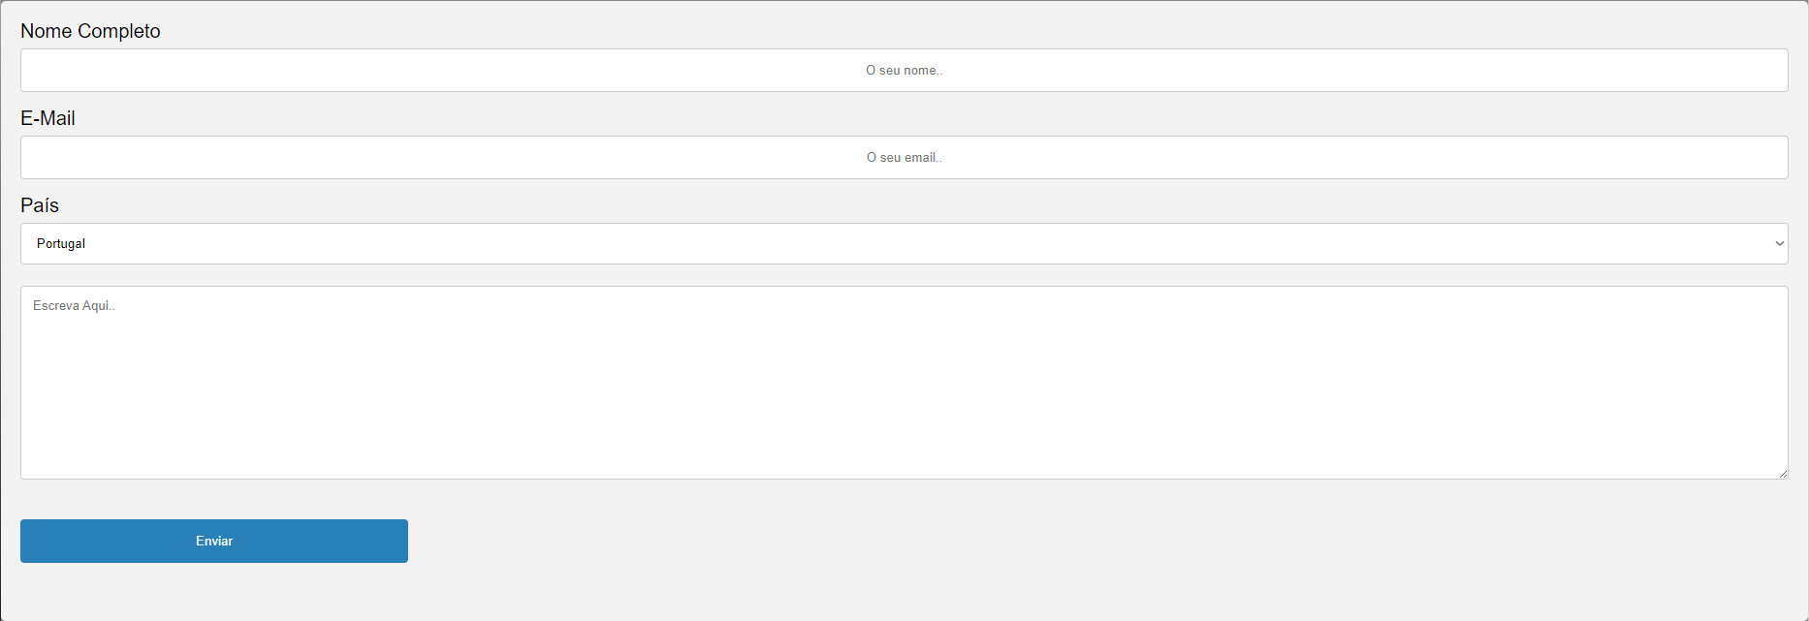
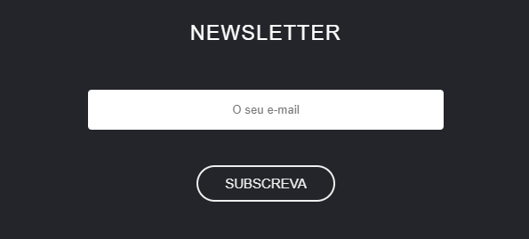
Detalhes de implementação
Formulário:

Slide 19

Detalhes de implementação
CSS Externo:
Download do XML:

Slide 20
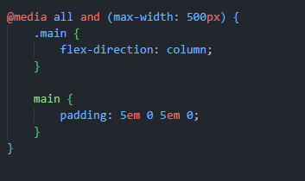
Detalhes de implementação
Media Queries:

Slide 21

Detalhes de implementação
Esconder um elemento:

Slide 22
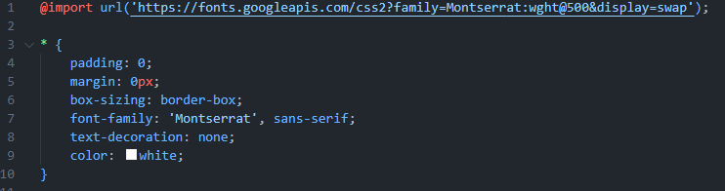
Detalhes de implementação
Propriedades do texto e fonte:

Slide 23

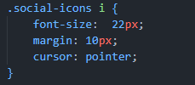
Detalhes de implementação
Pseudo-elementos e seletor combinador:

Slide 24

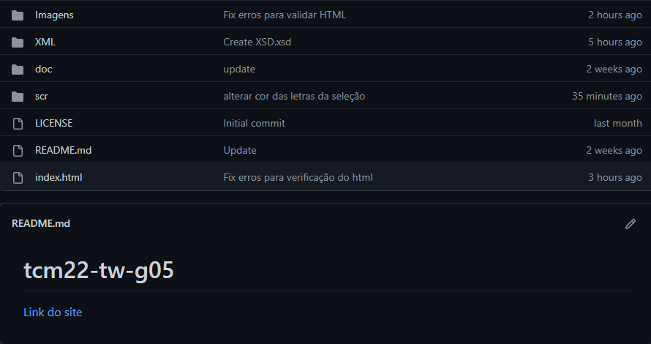
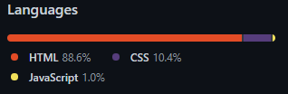
Nosso Github

Slide 25
FIM

